Slide 1




Phòng Giáo dục và Đào tạo quận Long Biên
Trường Tiểu học Phúc Lợi
Năm học 2023 - 2024

Slide 2


(Tiết 1)

Slide 3



YÊU CẦU CẦN ĐẠT
1. Đọc, viết, so sánh được các số trong phạm vi 100 000.
2. Nhận biết được cấu tạo thập phân của số trong phạm vi 100 000.
3. Viết được số thành tổng các chục nghìn, nghìn, trăm, chục, đơn vị và ngược lại.
4. Tìm được số liền trước, số liền sau của một số; số lớn nhất, số bé nhất trong các số đã cho.

Slide 4


Slide 5
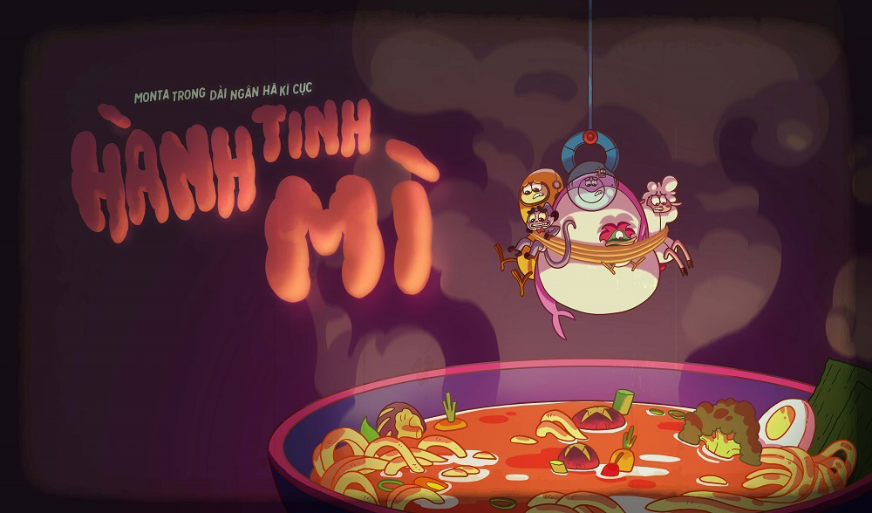
Các bạn hãy giúp Monta và những người bạn vượt qua hành tinh bánh mì nhé!

Slide 6
Bài 1: Số?
Viết số | Hàng chục nghìn | Hàng nghìn | Hàng trăm | Hàng chục | Hàng đơn vị | Đọc số
36 515 | 3 | 6 | 5 | 1 | 5 | Ba mươi sáu nghìn năm trăm mười lăm
? | 6 | ? | 0 | 3 | ? | Sáu mươi mốt nghìn không trăm ba mươi tư
61 034
1
4

Slide 7
Bài 1: Số?
Viết số | Hàng chục nghìn | Hàng nghìn | Hàng trăm | Hàng chục | Hàng đơn vị | Đọc số
? |  | 7 | 9 | ? | ? | Bảy nghìn chín trăm bốn mươi mốt
? | ? | 0 | ? | ? | 9 | Hai mươi nghìn tám trăm linh chín
7 941
4
1
20 809
2
8
0

Slide 8

Bài 2: Viết số rồi đọc số, biết số đó gồm:
a) 4 chục nghìn, 2 nghìn, 5 trăm và 3 chục
Bốn mươi hai nghìn năm trăm ba mươi
42 530
b) 8 nghìn, 8 trăm, 8 chục và 8 đơn vị
Tám nghìn tám trăm tám mươi tám
8 888

Slide 9
Bài 2: Viết số rồi đọc số, biết số đó gồm:
c) 5 chục nghìn, 7 trăm, 1 chục và 4 đơn vị
Năm mươi nghìn bảy trăm mười bốn
50 714
d) 9 chục nghìn, 4 nghìn và 5 đơn vị
Chín mươi bốn nghìn không trăm linh năm
94 005

Slide 10

Chúng mình đã vượt qua hành tinh bánh mì rồi. Các bạn giỏi quá!

Slide 11

Chúng ta tiếp tục vượt qua các thử thách của hành tinh bánh ngọt nhé!

Slide 12

Bài 3: Số?
a) 6 825 = 6 000 + 800 + 20 +
5
400
b) 33 471 = 30 000 + 3 000 + 400 + 70 + 1
c) 75 850 = 70 000 + 5 000 + 800 + 50
50
d) 86 209 = 80 000 + 6 000 + 200 + 9
200

Slide 13
Bài 4: Số?
17 595
17 596
17 597
17 598
17 599
17 600
17 601
17 602
30 000
40 000
50 000
60 000
70 000
80 000
90 000
100 000

Slide 14

Nào! Bây giờ cùng thử thách hành tinh cuối cùng nhé!
Các bạn thật giỏi. Chúng ta vượt qua được hành tinh bánh ngọt rồi!

Slide 15

Con quái vật đang làm cho cả hành tinh đầy rác thải.
Hãy giúp MONTA và các bạn diệt trừ yêu quái nhé!

Slide 16

Bài 5: Số?
Số liền trước | Số đã cho | Số liền sau
8 289 | 8 290 | 8 291
? | 42 135 | ?
? | 80 000 | ?
? | 99 999 | ?

Slide 17








Bắt đầu

Slide 18



Trò chơi gồm 4 câu hỏi trắc nghiệm
Ở mỗi câu hỏi, các em sẽ có thời gian 10 giây để đưa ra đáp án.
Để trả lời, em sẽ giơ thẻ đáp án:
A
B
C
Các em có thời gian 1 phút để chuẩn bị các thẻ màu nhé!

Slide 19





Yeahhh,
Đúng rồi!
Mình thích màu này!
Số liền trước và số liền sau của 42 135
Huhu,
chưa chính xác rồi!
Bạn chọn lại nha.
A. 42 133 và 42 136
B. 42 136 và 42 137
C. 42 134 và 42 136
Thầy cô nhấp chuột 1 lần để hiện câu hỏi. Nhấp thêm 1 lần để hiện các đáp án
Thầy cô nhấp vào chiếc chuông ở màu mà học sinh chọn để kiểm tra đáp án
Sau khi HS trả lời xong, thầy cô nhấp chuột hoặc phím -> để đến câu hỏi tiếp theo

Slide 20

Yeahhh,
Đúng rồi!
Mình thích màu này!
Số liền trước và số liền sau của 80 000
Huhu,
chưa chính xác rồi!
Bạn chọn lại nha.
A. 99 999 và 80 001
B. 79 999 và 80 001
C. 70 000 và 90 000
Thầy cô nhấp chuột 1 lần để hiện câu hỏi. Nhấp thêm 1 lần để hiện các đáp án
Thầy cô nhấp vào chiếc chuông ở màu mà học sinh chọn để kiểm tra đáp án
Sau khi HS trả lời xong, thầy cô nhấp chuột hoặc phím -> để đến câu hỏi tiếp theo

Slide 21

Yeahhh,
Đúng rồi!
Mình thích màu này!
Số liền trước và số liền sau của 99 999
Huhu,
chưa chính xác rồi!
Bạn chọn lại nha.
A. 99 998 và 100 000
B. 99 997 và 999 999
C. 100 000 và 100 001
Thầy cô nhấp chuột 1 lần để hiện câu hỏi. Nhấp thêm 1 lần để hiện các đáp án
Thầy cô nhấp vào chiếc chuông ở màu mà học sinh chọn để kiểm tra đáp án
Sau khi HS trả lời xong, thầy cô nhấp chuột hoặc phím -> để đến câu hỏi tiếp theo

Slide 22


Cảm ơn các bạn
đã chọn vòng cổ
cho tớ!

Slide 23

Vậy là chúng ta đã cùng nhau chinh phục được các hành tinh rồi. Chúc mừng các bạn nhé!

Slide 24
YÊU CẦU CẦN ĐẠT
1. Đọc, viết, so sánh được các số trong phạm vi 100 000.
2. Nhận biết được cấu tạo thập phân của số trong phạm vi 100 000.
3. Viết được số thành tổng các chục nghìn, nghìn, trăm, chục, đơn vị và ngược lại.
4. Tìm được số liền trước, số liền sau của một số; số lớn nhất, số bé nhất trong các số đã cho.

Slide 25

VẬN DỤNG - CỦNG CỐ
1. Nêu những kiến thức đã được ôn tập qua tiết học?
2. Khi đọc, viết số có nhiều chữ số cần lưu ý điều gì?

Slide 26


Định hướng học tập
Hoàn thành các bài tập còn lại.
Chuẩn bị bài sau.

Slide 27

Chúc các con
Chăm Ngoan, học giỏi!

